Slide 1
Medienkonferenz 20. Januar 2022: Allgemeine Lage und Situation an den Schulen im Kanton Basel-Stadt

Slide 2
RR Lukas Engelberger
Vorsteher Gesundheitsdepartement

Slide 3
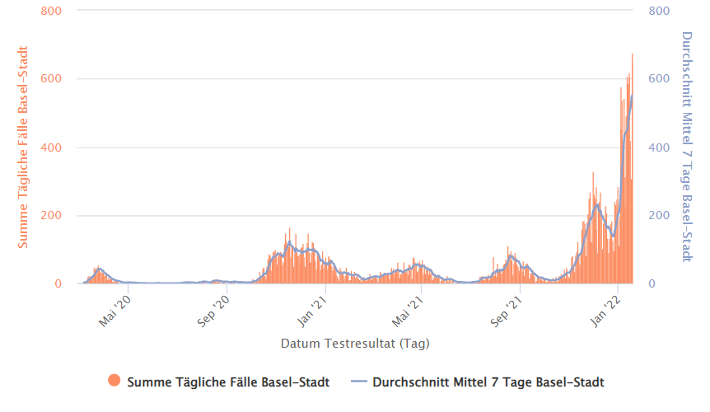
Wo stehen wir: Die Infektionszahlen in Basel-Stadt
Quelle: Gesundheitsdepartement Basel-Stadt, Stand: 19.01.2022

Slide 4
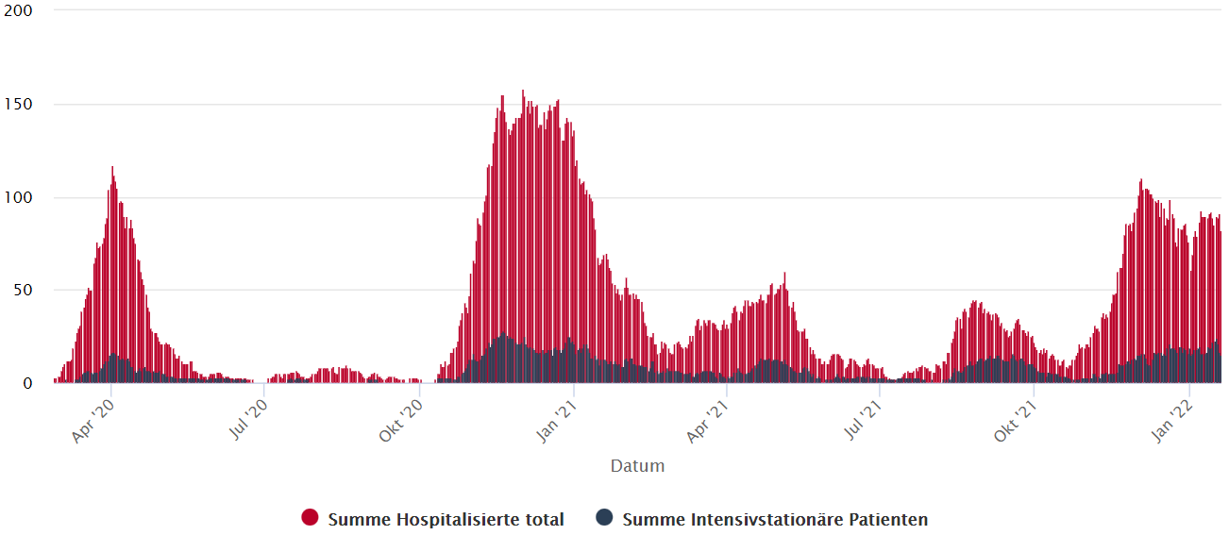
Verlauf der COVID-19-Hospitalisationen in Basel-Stadt
Stationäre COVID-19-Patientinnen und -Patienten in BS-Spitälern, alle Wohnsitze
Quelle: Fachstelle für Open Government Data (OGD) des Kantons Basel-Stadt, Stand: 19.01.2022

Slide 5
Wir müssen jetzt durchs Nadelöhr
Wir sind seit zwei Wochen in einer Situation mit enorm steigenden Zahlen.
Die Infektionszahlen sind aktuell höher als die bisherigen Wellen.
Die Situation in Basler Spitälern (Kohortenstation und Intensivpflegestation) ist angespannt und belastet, jedoch nicht überlastet.
Die Auslastung in den Kohorten- und Intensivpflegestationen steigt aktuell nicht so stark an wie in den früheren Wellen.
Die grosse Frage ist, ob sich die Zahlen in den kommenden Wochen in eine dramatischere Situation in den Spitälern übersetzen.

Slide 6
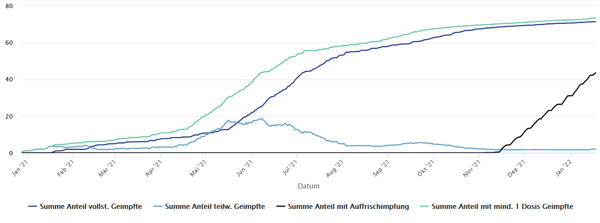
Geimpfte Personen mit Wohnsitz im Kanton Basel-Stadt
Summe Anteil:
80%
mit mind. 1 Dosis Geimpfte
18. Januar 2022 – 73,56%
vollständig Geimpfte
18. Januar 2022 – 71,50%
60%
mit Auffrischimpfung
18. Januar 2022 – 43,69%
40%
20%
teilweise Geimpfte
18. Januar 2022 – 2,06%
0%
Jan 2021
Feb
2021
Mär
2021
Apr
2021
Mai
2021
Jun
2021
Jun
2021
Aug
2021
Sep
2021
Okt
2021
Nov
2021
Dez
2021
Jan
2022
Quelle: Fachstelle für Open Government Data (OGD) des Kantons Basel-Stadt, Stand: 18.01.2022

Slide 7
Schutz bieten nach wie vor:
Abstand
Hygiene
Maske
Impfung

Slide 8
Simon Fuchs
Designierter Kantonsarzt

Slide 9
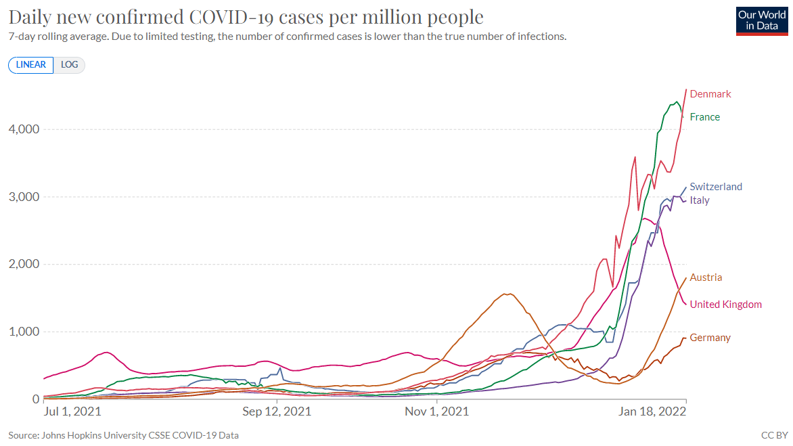
Situation weltweit: 7-Tage-Schnitt ausgewählter Länder
Visualisierung: ourworldindata.org, Quelle: Johns Hopkins Universität, Stand: 19.01.2022

Slide 10
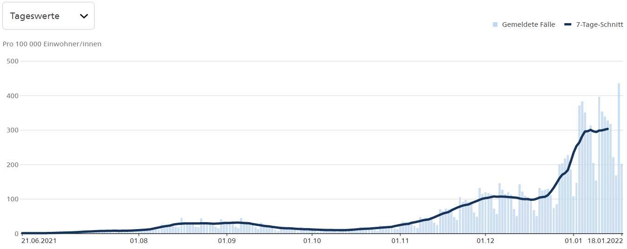
Lage Schweiz: Tägliche Fallzahlen
Quelle: Bundesamt für Gesundheit, Stand: 18.01.2022

Slide 11
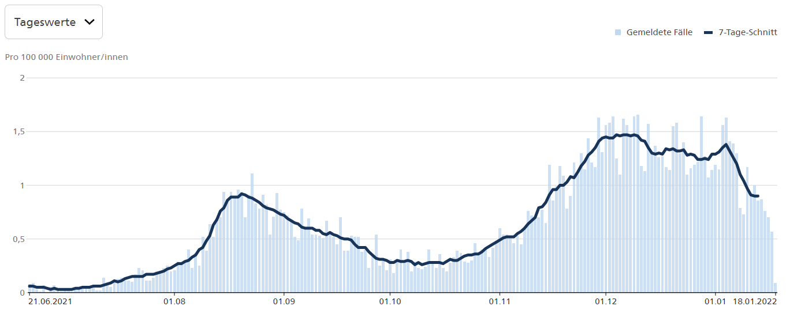
Lage Schweiz: Hospitalisierungen
Quelle: Bundesamt für Gesundheit, Stand: 18.01.2022

Slide 12
Wo stehen wir: Die Infektionszahlen in Basel-Stadt
Quelle: Gesundheitsdepartement Basel-Stadt, Stand: 19.01.2022

Slide 13
Wo stehen wir: Die Infektionszahlen in Basel-Stadt
Quelle: Gesundheitsdepartement Basel-Stadt, Stand: 19.01.2022

Slide 14
Wo stehen wir: Pflegeheime in Basel-Stadt
Mehrere kleinere Infektionsherde in Pflegeheimen
Verläufe sowohl bei den Mitarbeitenden als auch bei den Bewohnenden dank Auffrischimpfung mehrheitlich sehr milde
Personalsituation aktuell nur in wenigen Institutionen angespannt

Slide 15
Verkürzung der Isolation und Quarantäne
Aufhebung der Isolation nach 5 Tagen, sofern 48 Stunden symptomfrei
Aufhebung der Quarantäne nach 5 Tagen
Gemäss Bundesratsbeschluss vom 12.1.22 in Kraft seit dem 13.1.22
Mit Risiken verbunden, aber wichtiger Kompromiss für Wirtschaft und Infrastruktur

Slide 16
Weitere Erleichterung für systemrelevante Betriebe
Zwingende Voraussetzungen: Einstufung als «systemrelevant» und zurzeit relevanter Personalmangel
Erleichterung gilt nur für die berufliche Tätigkeit und den Arbeitsweg
Isolationserleichterung für systemrelevante Betriebe: Bewilligungspflicht
Quarantäne-Erleichterung für systemrelevante Betriebe: Meldepflicht
Zudem: Quarantäne-Erleichterung für Betriebe mit repetitiven Testungen: Bewilligungspflicht
https://www.coronavirus.bs.ch/isolation-und-quarantaene/ausnahmen.html

Slide 17
Systemrelevante Betriebe
Gemäss Empfehlung des Bundes:
Energie, Logistik, Ernährung, Heilmittel, Informations- und Kommunikations-technologien, Industrie, Behörden, Entsorgung, Finanzen, Gesundheit und Soziales, öffentliche Sicherheit, Information und Kommunikation

Slide 18
RR Conradin Cramer
Vorsteher Erziehungsdepartement

Slide 19
Markus Ledergerber
Leiter Kinder- und Jugendgesundheitsdienst

Slide 20
Entwicklung der Fallzahlen in Schulen und Kitas BS

Slide 21
Bisheriger Verlauf der Pooltests in den Schulen
Seit Sommer 2021 Pooltests auf allen Schulstufen
Seit Januar 2022 auf der Primarstufe und Sek I obligatorisch, auf der Sek II weiterhin freiwillig
In der Volksschule werden rund 17'000 Personen pro Woche getestet.
Mitwirkung der Eltern sowie Schülerinnen und Schüler gut
Lehrpersonen stark gefordert, leisten sehr gute Arbeit. Vielen Dank!
Pooltests in Schulen haben sich bewährt als wirksames Instrument, Neuansteckungen früh zu entdecken und die Schulen offen zu halten.
Wir sind sehr bemüht, die Pooltests aufrecht zu erhalten und den Prozess zu vereinfachen.

Slide 22
Entwicklung Pooltests auf der Primarstufe und Sek I

Slide 23
Entwicklung Tests Sekundarstufe 2
*
*In den Herbstferien testeten vereinzelt Schüler von Privat-schulen. Es fanden wenige Tests mit einem positiven Ergebnis statt, weshalb die Positivitätsrate ausreisst.

Slide 24
Herausforderungen bei den Pooltests in den Schulen
Steigende Fallzahlen und somit Zunahme der positiven Klassenpools und der notwendigen Einzeltests im Depooling (Primarstufe und Sek I).
Bei gleichzeitiger starker Auslastung der Laborkapazitäten insgesamt.
Werden die Kapazitätsgrenzen überschritten, müssen rasch Anpassungen erfolgen.

Slide 25
Aufrechterhaltung der Pooltests
Systemwechsel auf direktes Depooling wird angestrebt (Depooling direkt im Labor mit Rückhalteproben).
Weitere Szenarien, die Modalitäten für eine zeitlich begrenzte Dauer anzupassen, werden aktuell geprüft und vorbereitet.
Dabei sind Rhythmuswechsel oder Rhythmusvereinfachungen möglich, eventuell auch kurzfristig.
Aktuell bleibt die Situation anspruchsvoll bei noch weiter steigenden Zahlen.
Die Zusammenarbeit zwischen ED und GD funktioniert auch hier sehr gut.

Slide 26
Fragen im Plenum

